Slide 1
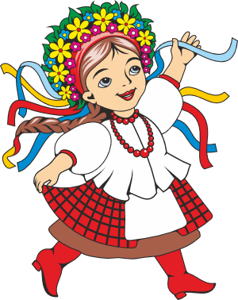
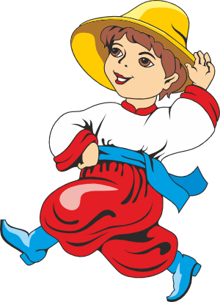
Урок кубановедения.
Учитель начальных классов
Дузь Валентина Ивановна
МБОУ ООШ №21 имени Коломийца Василия Терентьевича
ст. Роговская, Тимашевский район
2 класс

Slide 2
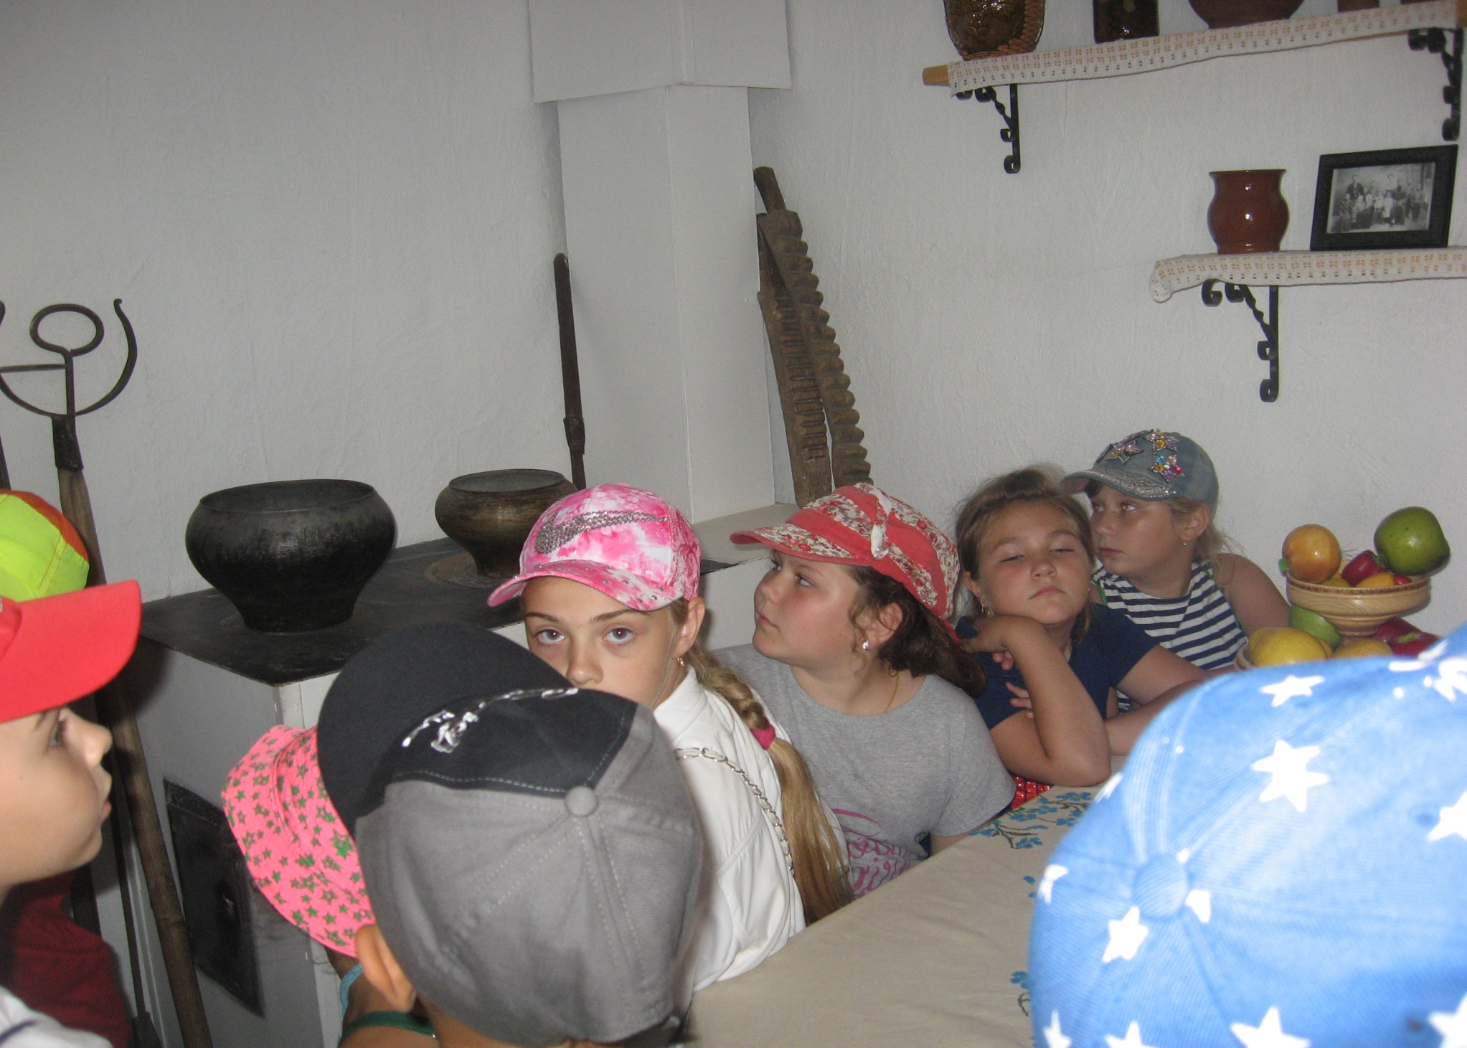

Slide 3
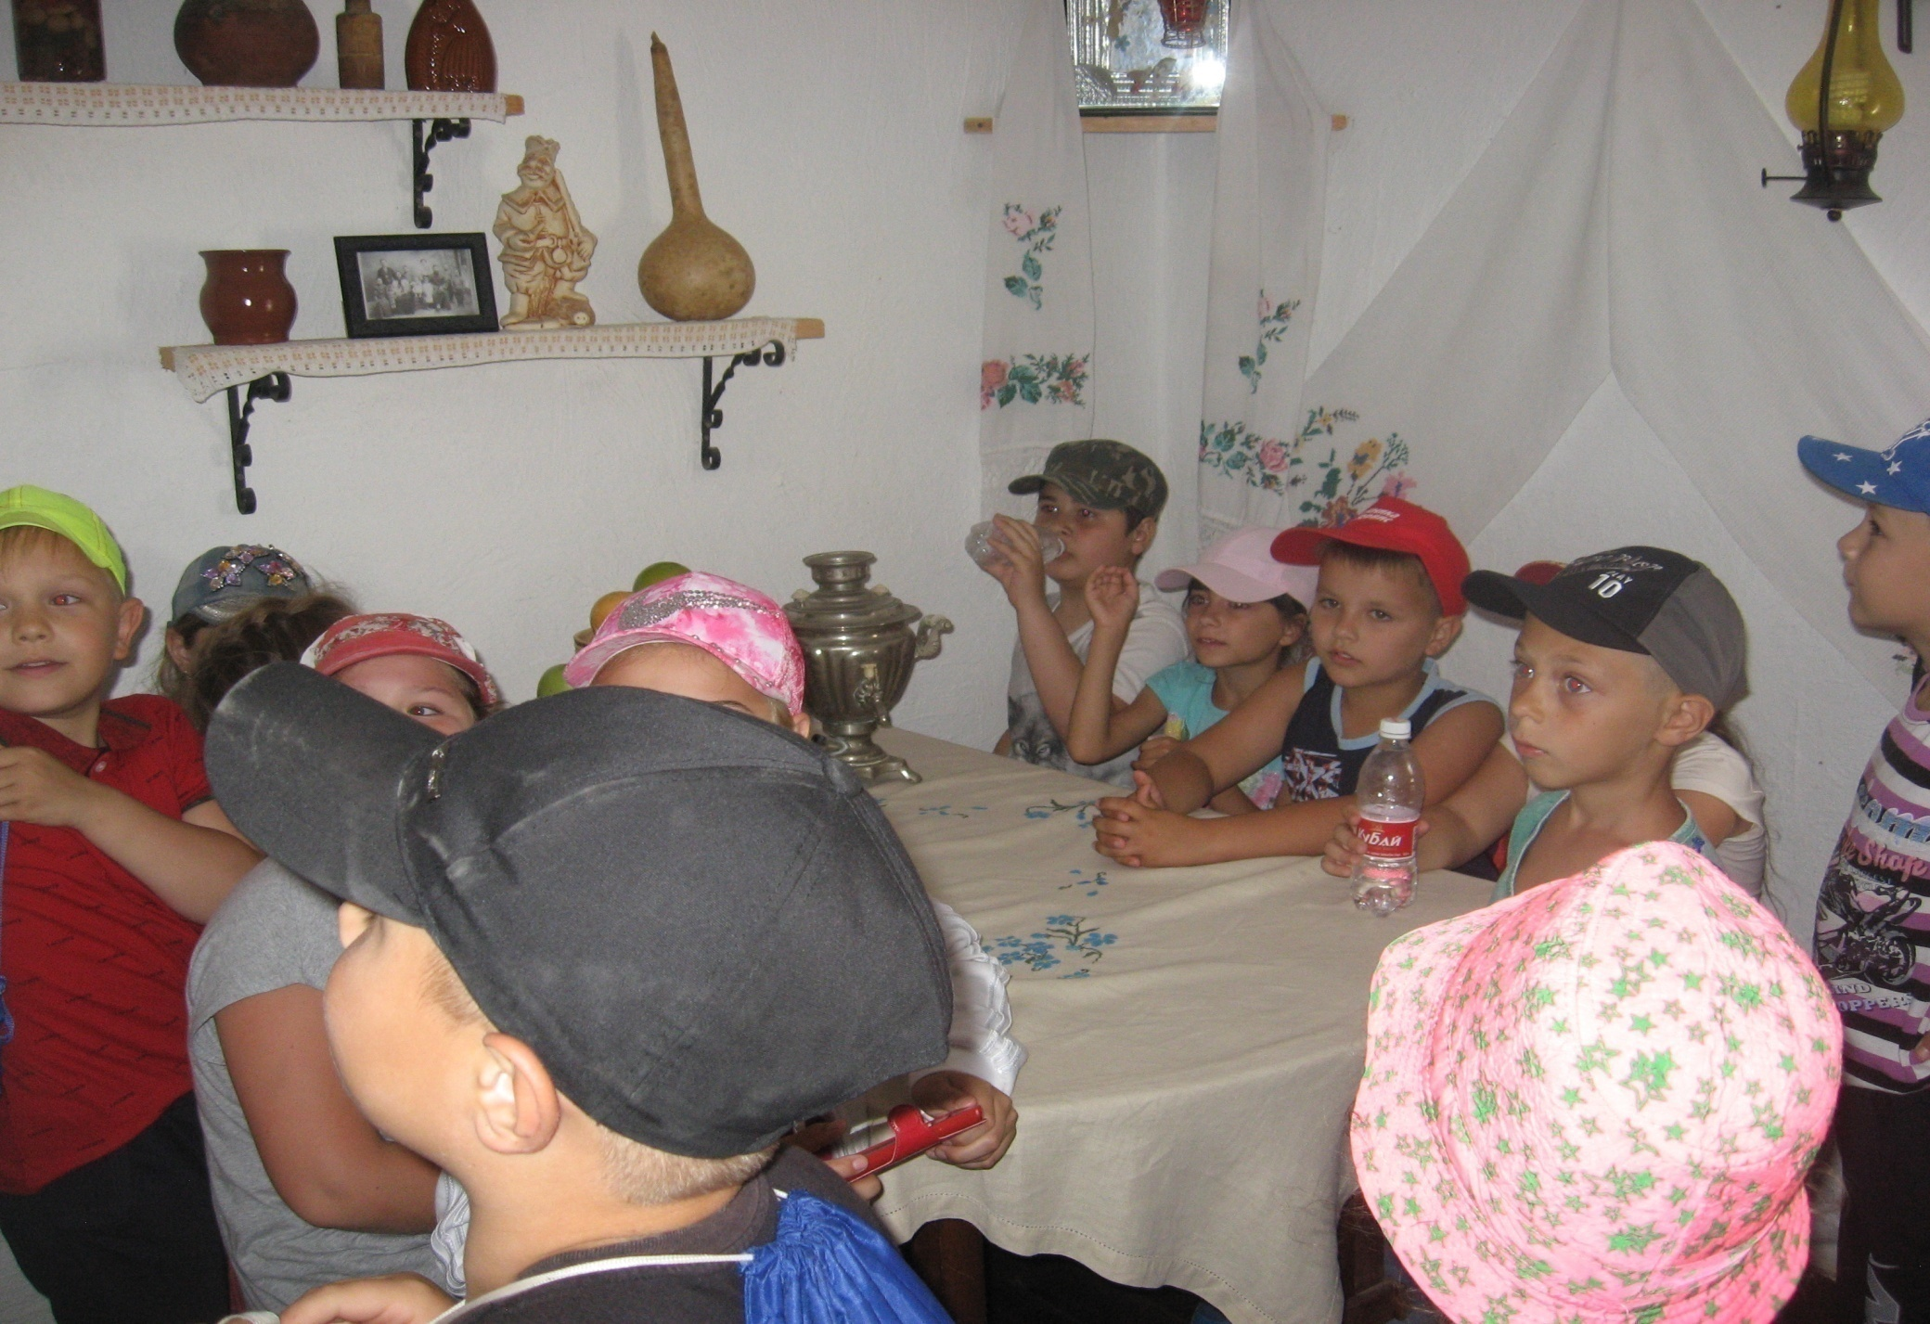

Slide 4
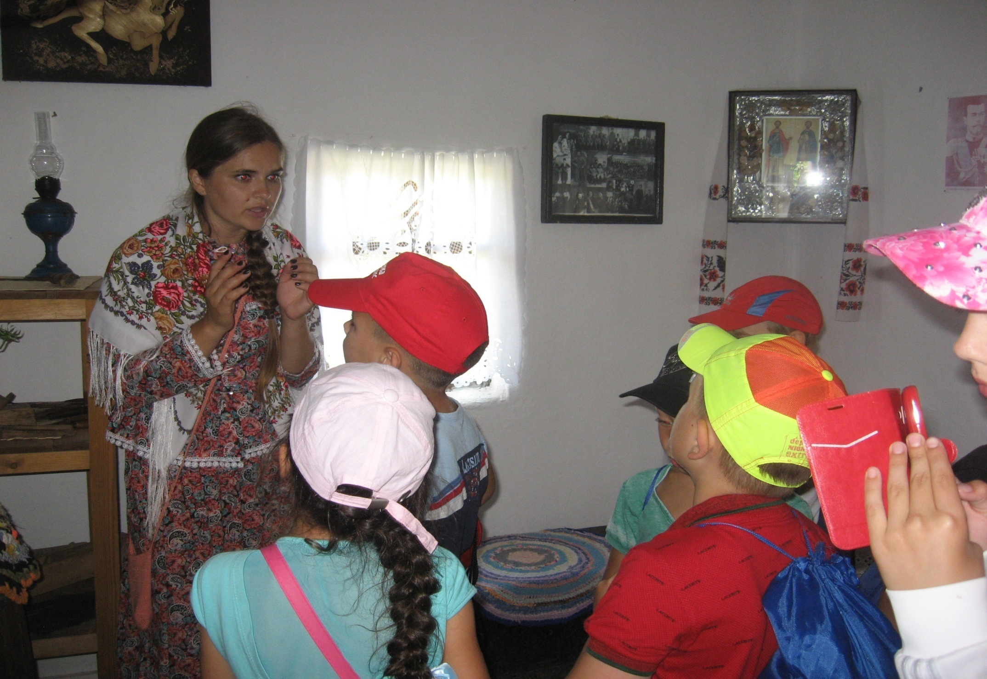

Slide 5
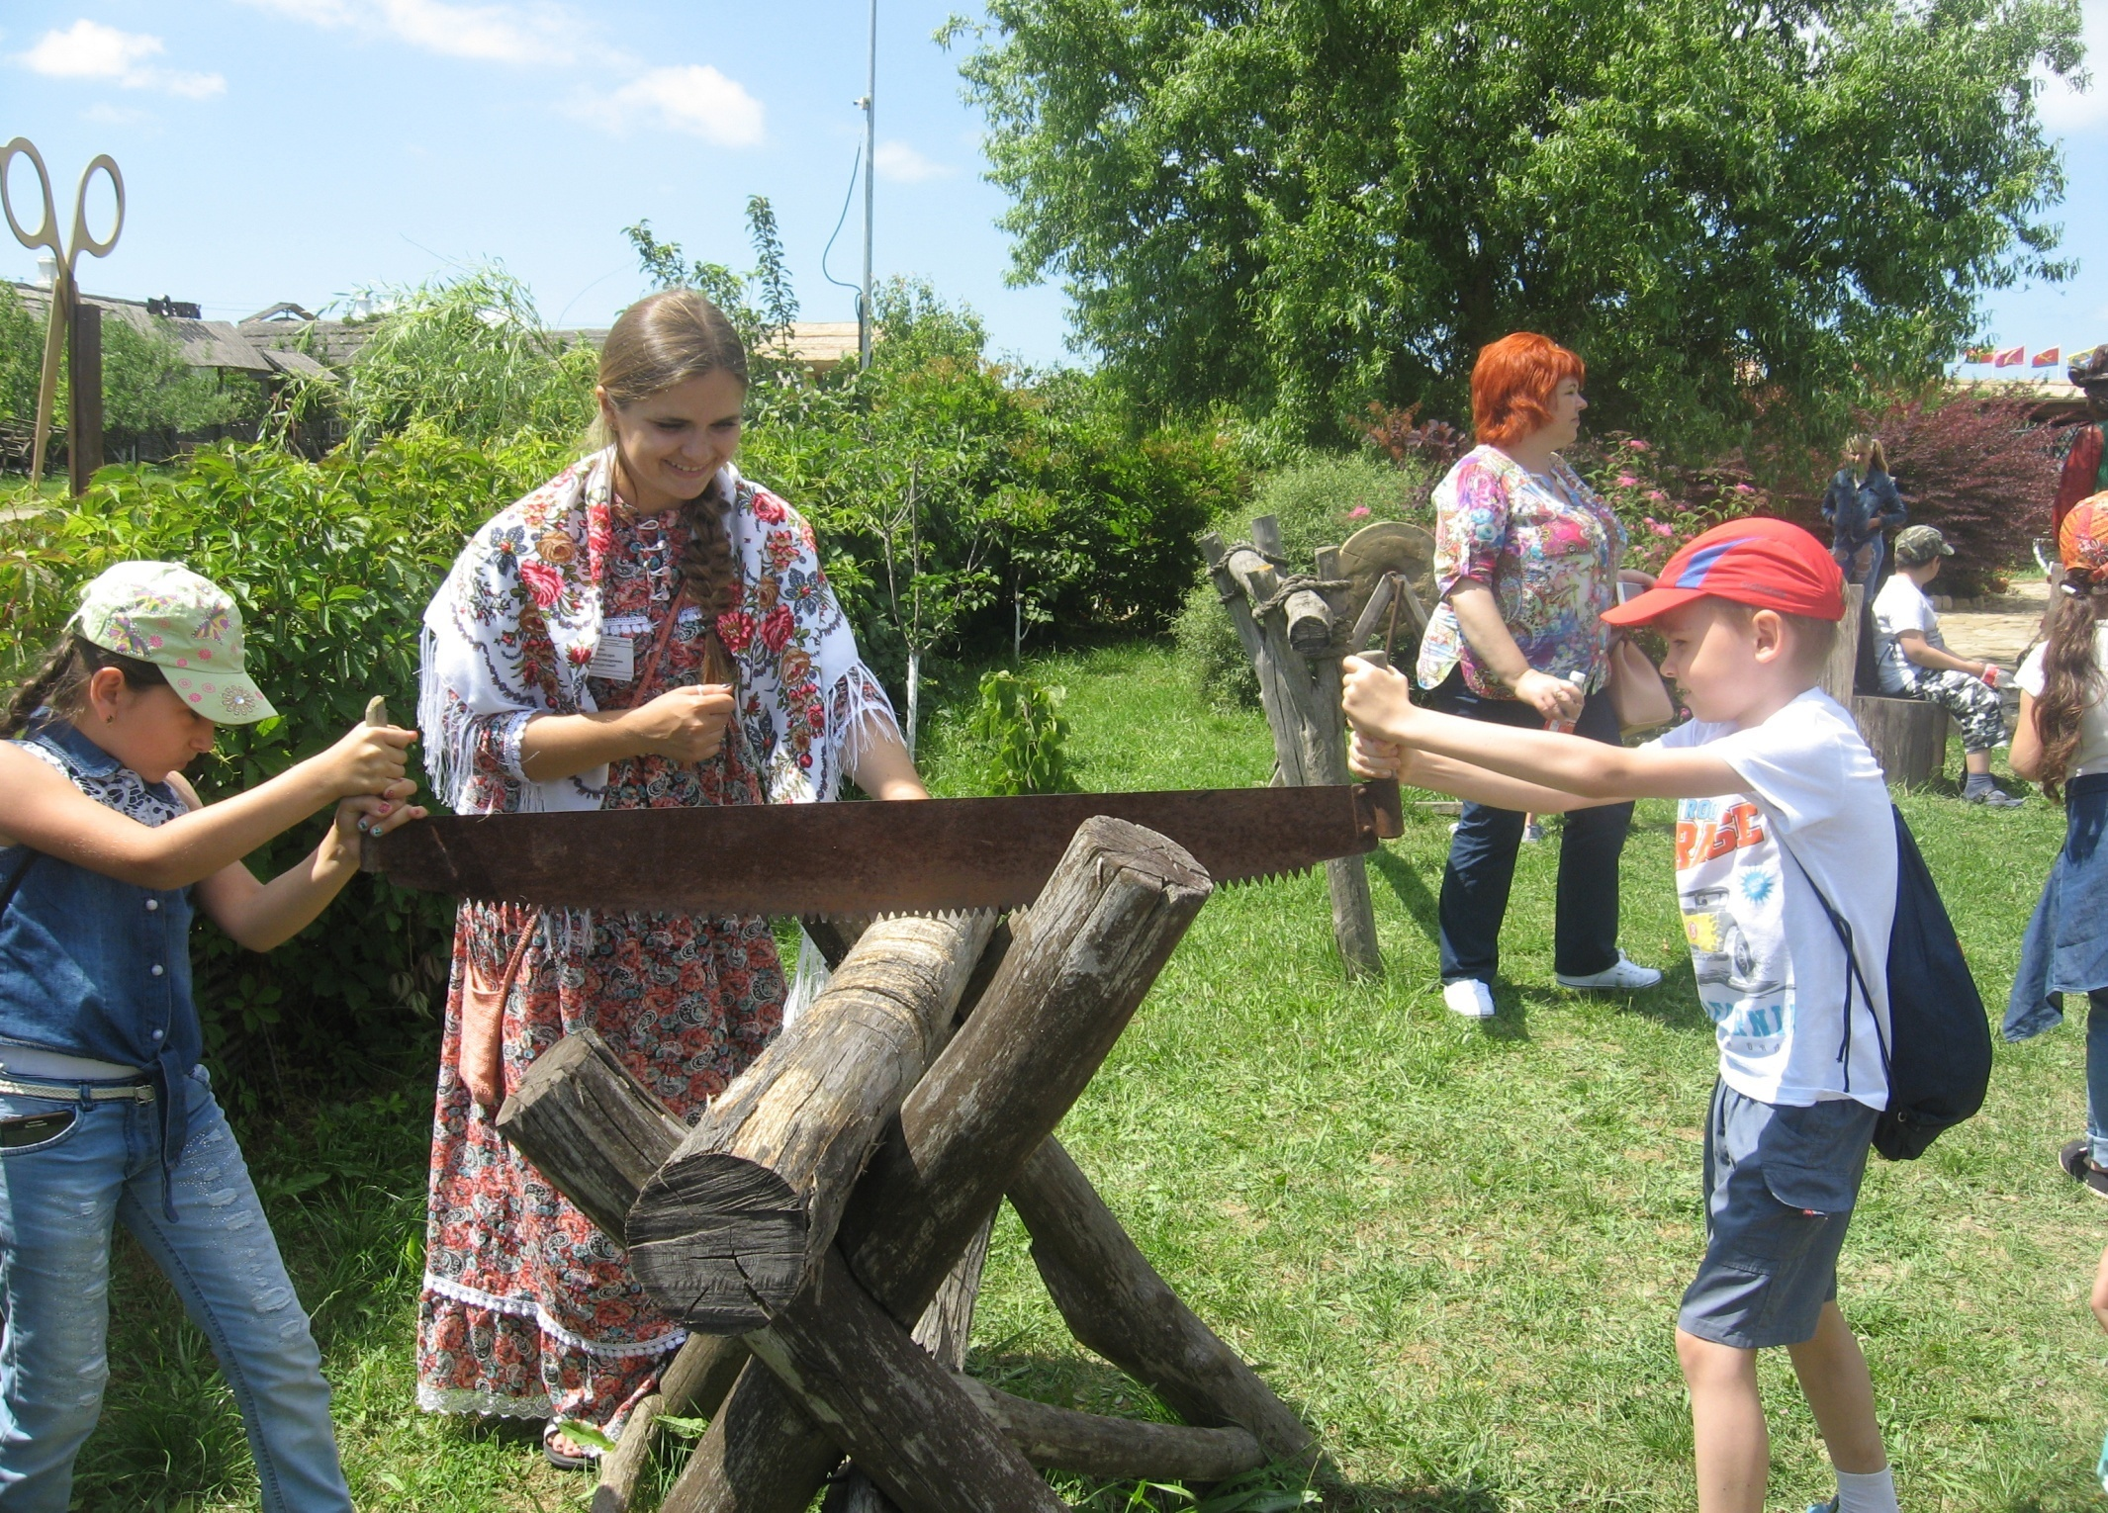

Slide 6
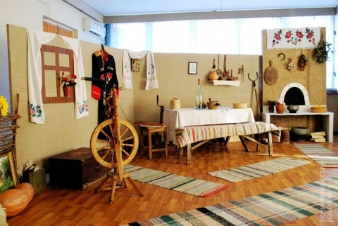

Slide 7
Особенности казачьего быта.

Slide 8
Быт - уклад жизни,
повседневная жизнь.

Slide 9
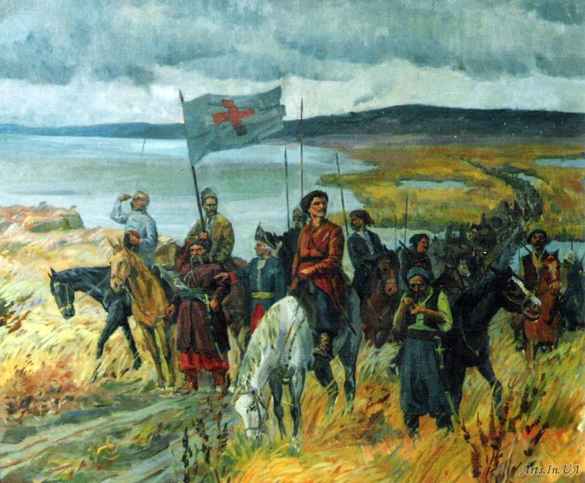
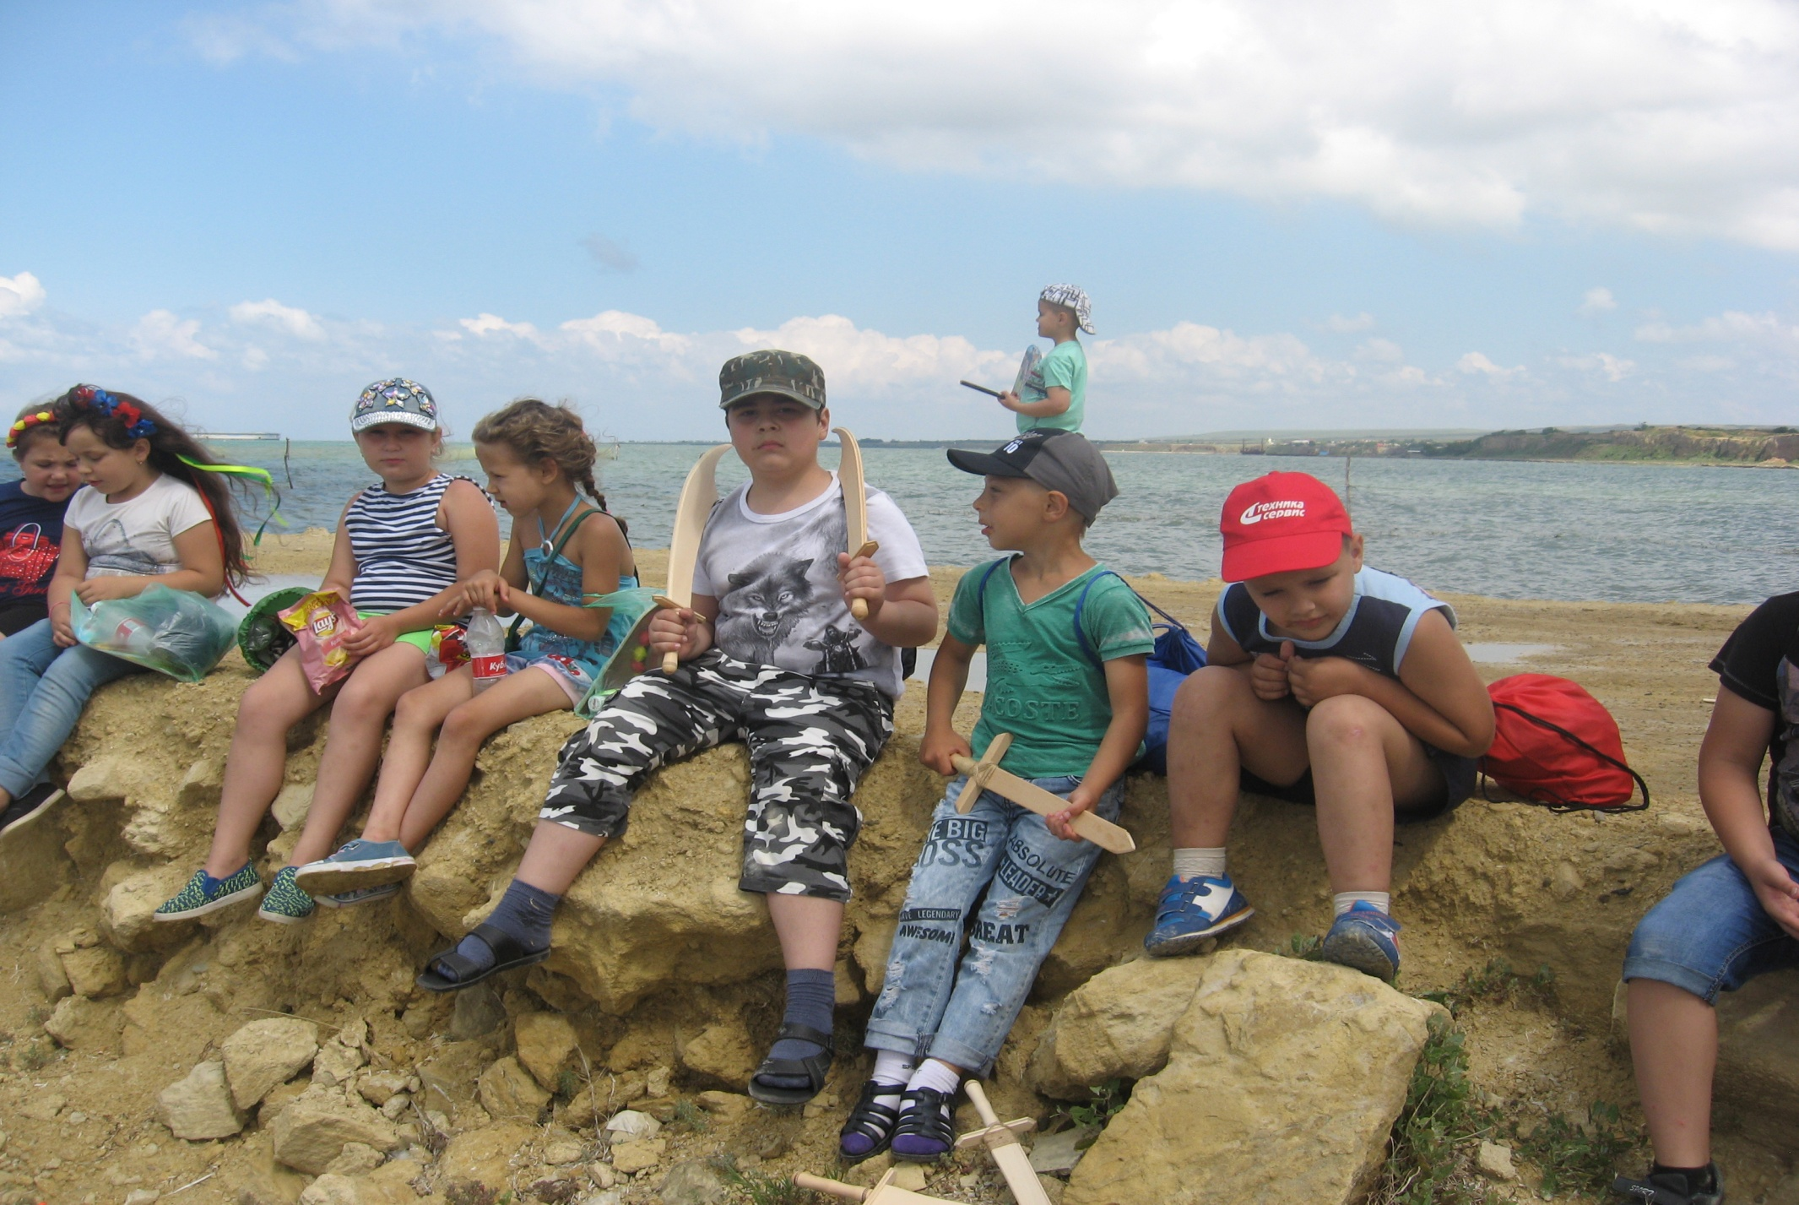
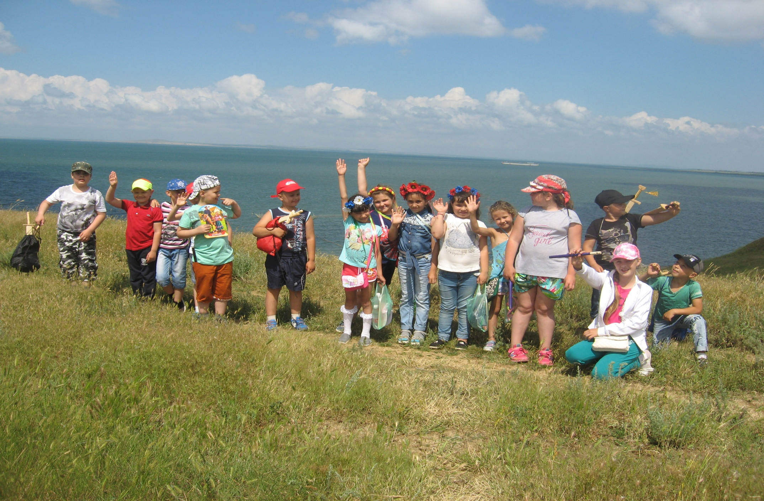

Slide 11
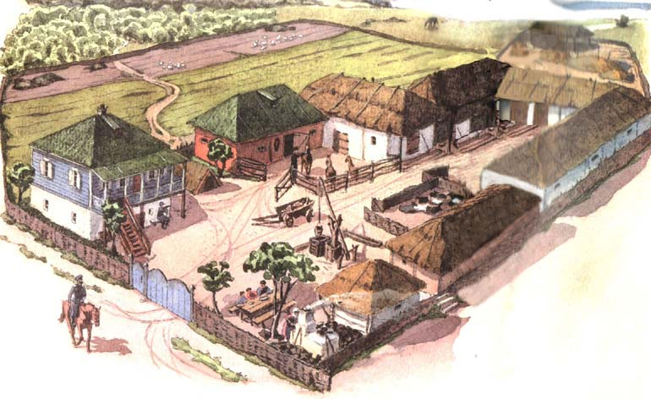
Казачье подворье

Slide 12
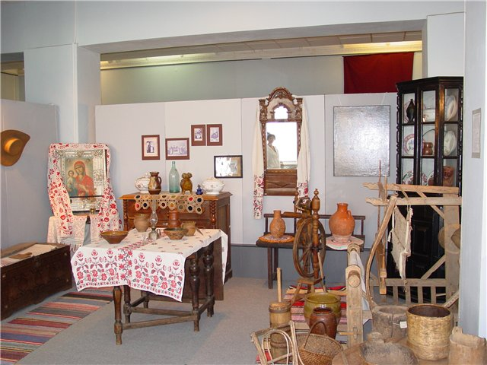
Внутреннее убранство
кубанского жилища

Slide 13
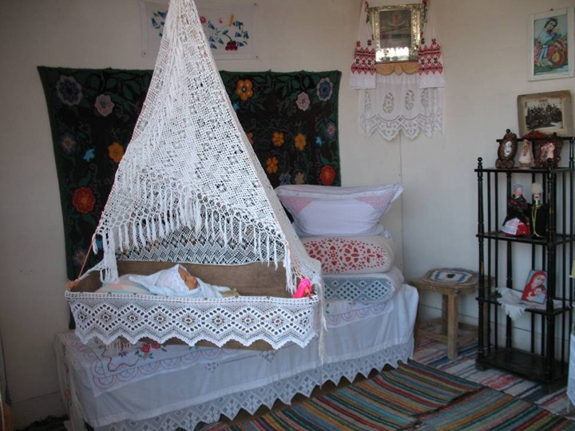
В первой комнате – «малой хате», или «теплушке» - находилась печь, длинные деревянные лавки, небольшой стол. Возле печи обычно стояла широкая лавка для посуды, а у стены, где располагался «святой угол», кровать.

Slide 14
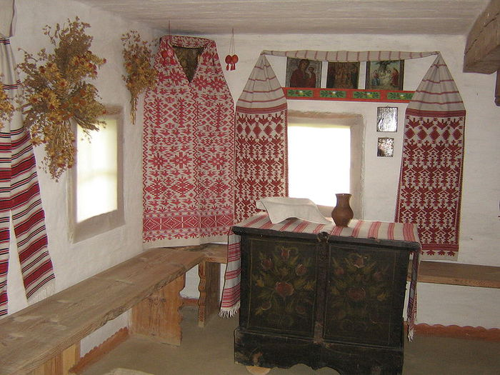
Во второй комнате, «великой хате», стояла добротная мебель: шкаф для посуды – «горка» или «угольник», комод для белья и одежды, кованные и деревянные сундуки.

Slide 16
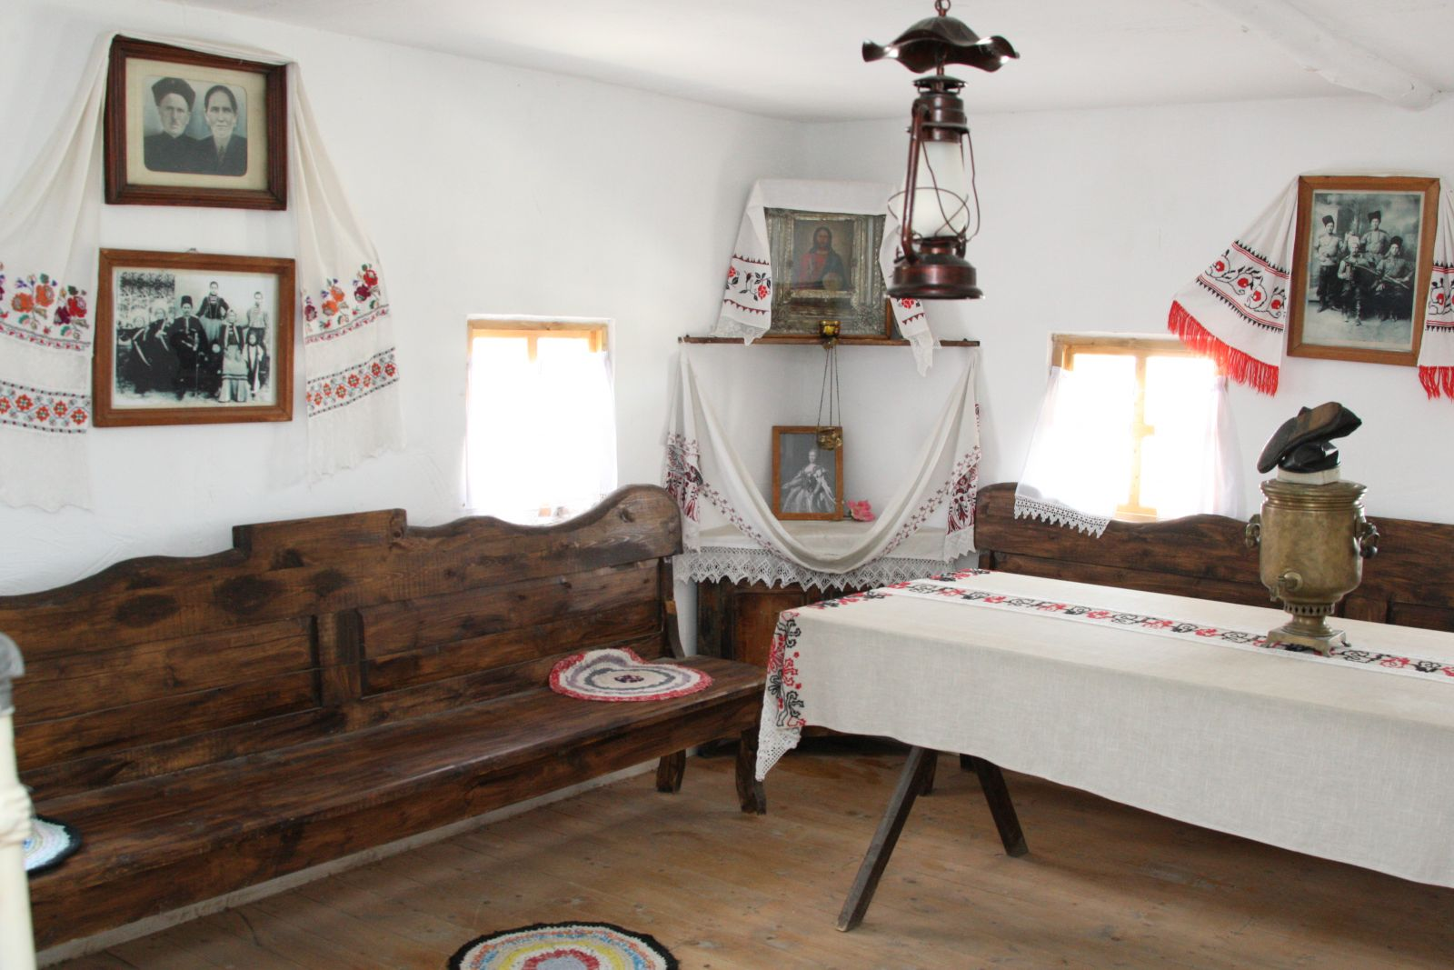

Slide 17
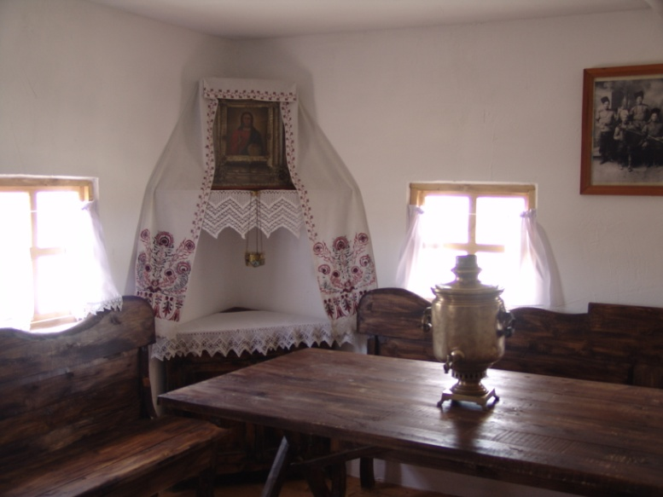
"Красный угол"
Центральным местом в доме был «красный угол» - «божница». «Божница» состояла из одной или нескольких икон, украшенных рушниками и стола-угольника. Часто иконы и рушники украшали бумажными цветами.

Slide 18
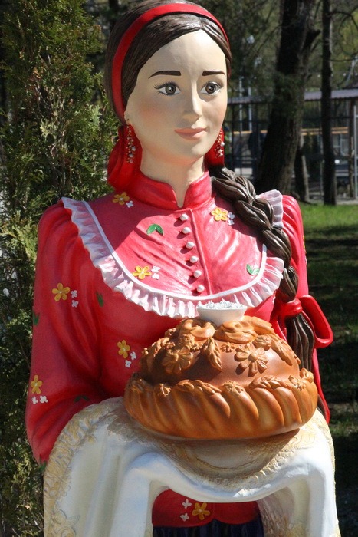
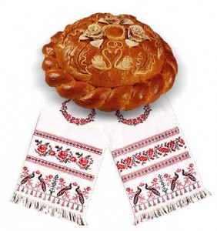
Гостеприимство
Кубанцы встречают гостей хлебом-солью. Хлеб и соль – символы гостеприимства и радушия. Соль, по мнению предков, защищает от злых духов. Если человек угоститься хлебом и солью, значит, он не замышляет зла.

Slide 19
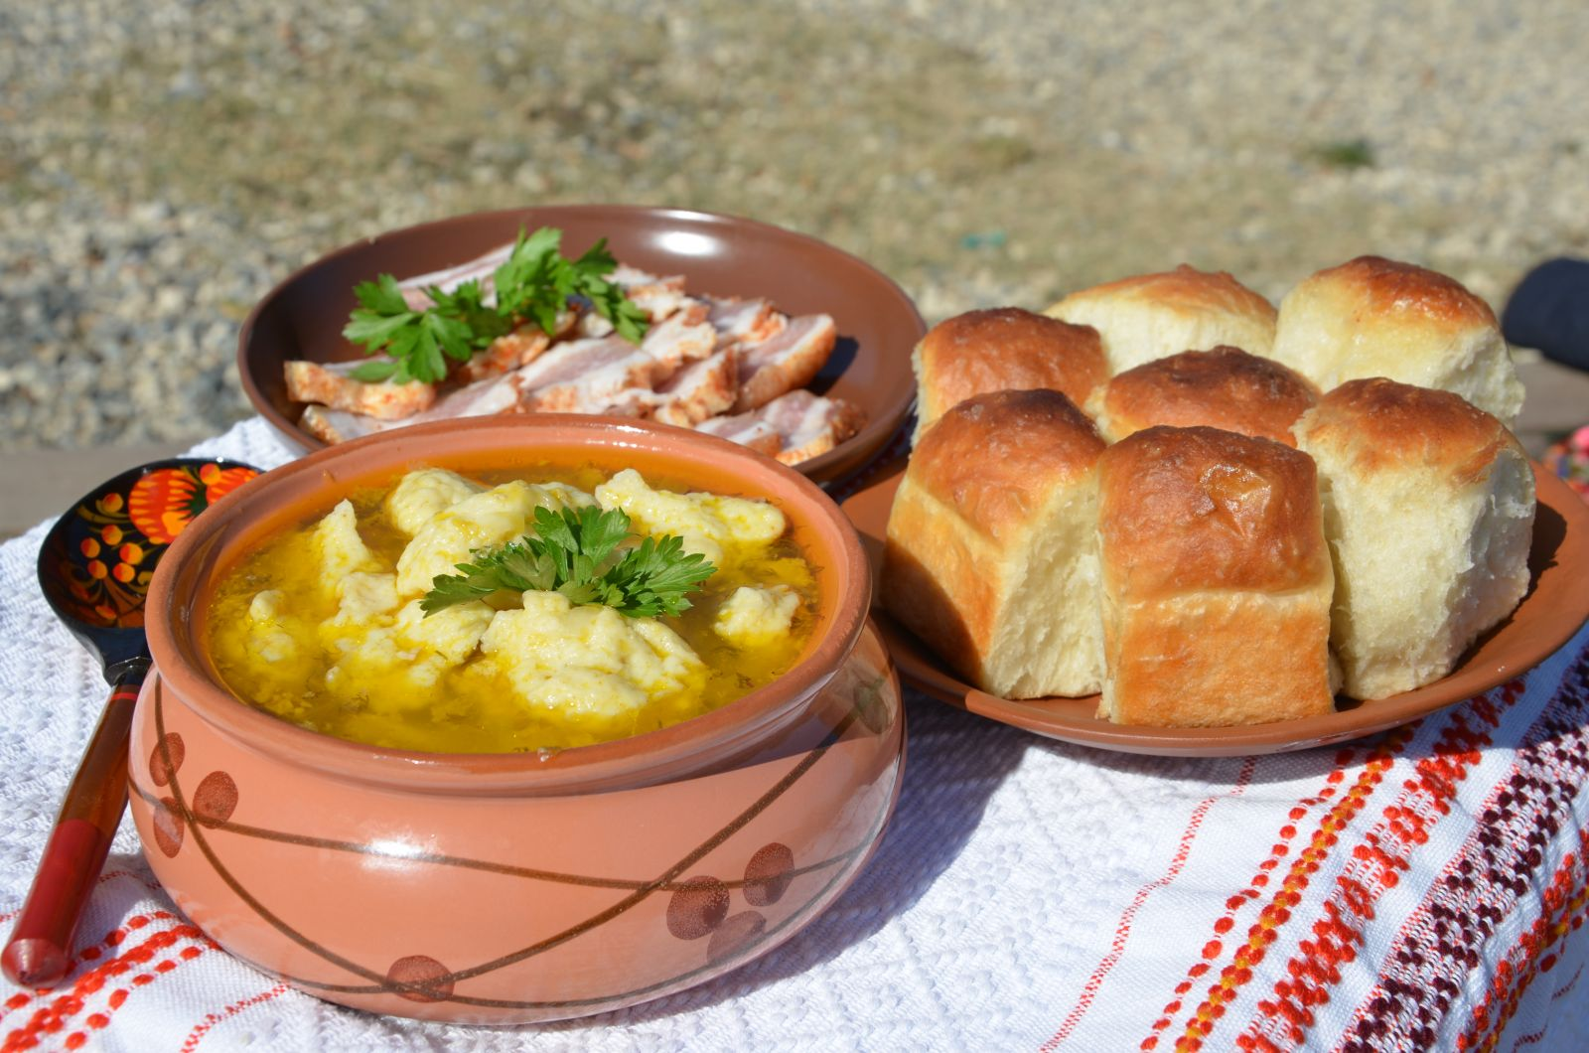
Казачья пища
Основой питания казачьей семьи являлись пшеничный хлеб, рыба, продукты животноводства и садоводства. Наиболее популярным считался борщ.

Slide 20
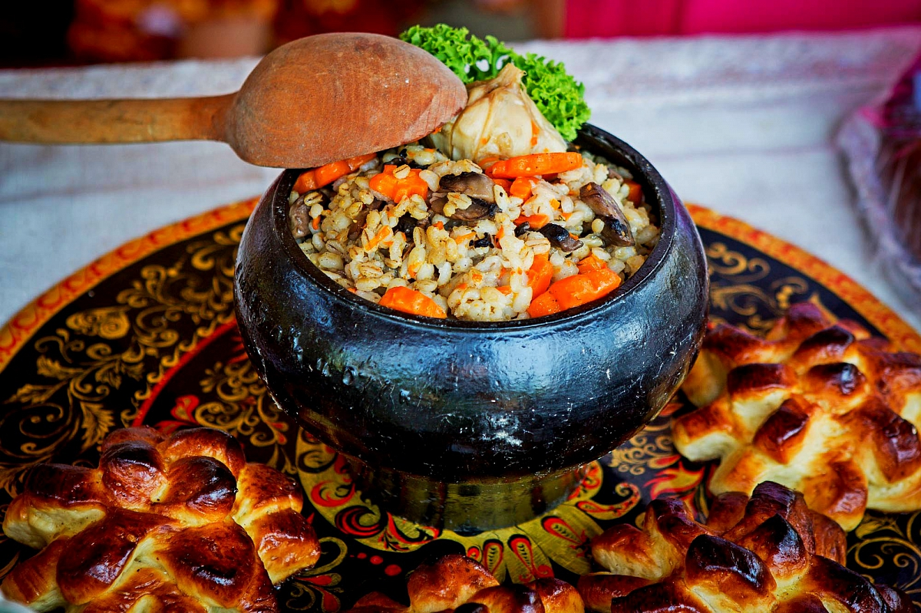
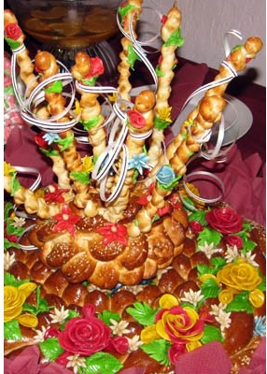

Slide 21
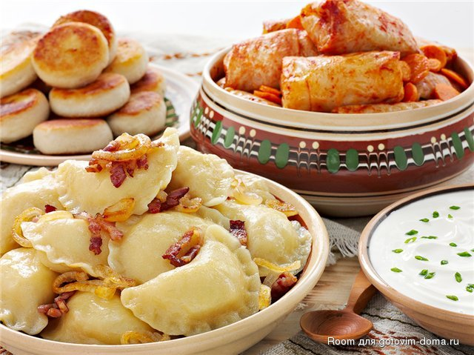
Казачья пища
Работа по учебнику. Стр. 46
Переставь буквы местами и узнай названия блюд кубанской кухни, которыми угощала хозяйка гостей.

Slide 22
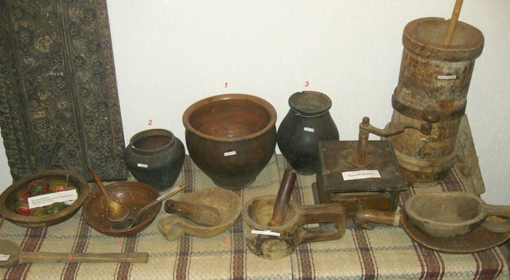
Творческая работа

Slide 24
Домашнеезадание
Спросите у своих родственников об истории старинных вещей и расскажите о них.
Учебник с. 46, № 3.

Slide 25
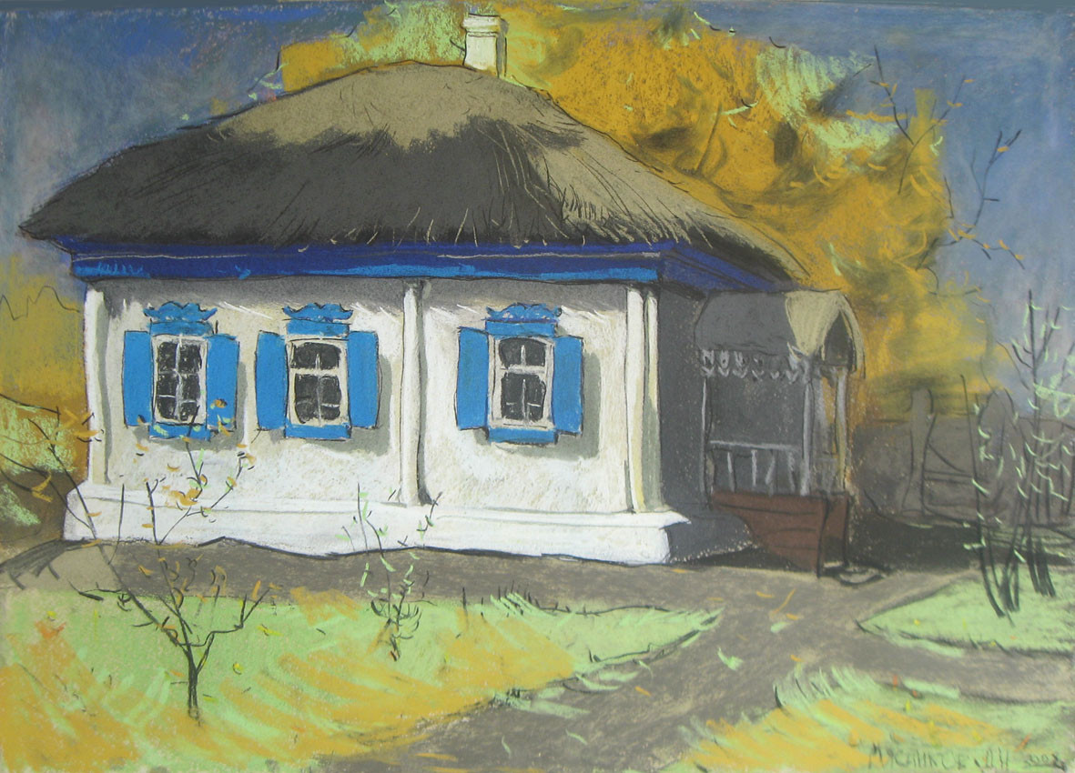
Спасибо за внимание!

